Slide 1




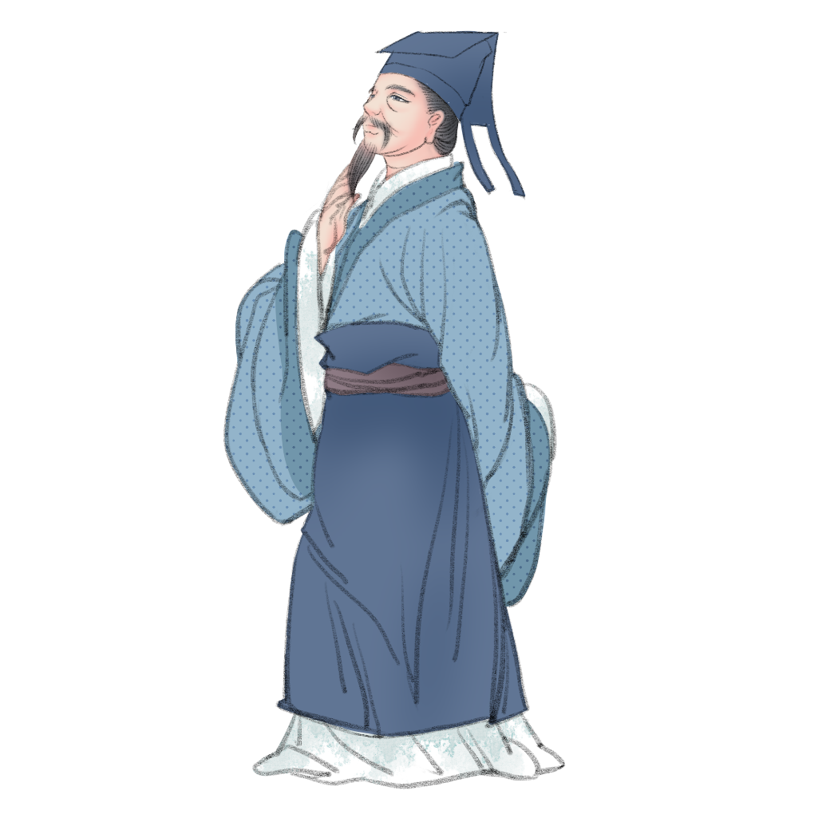

Slide 2



Slide 3


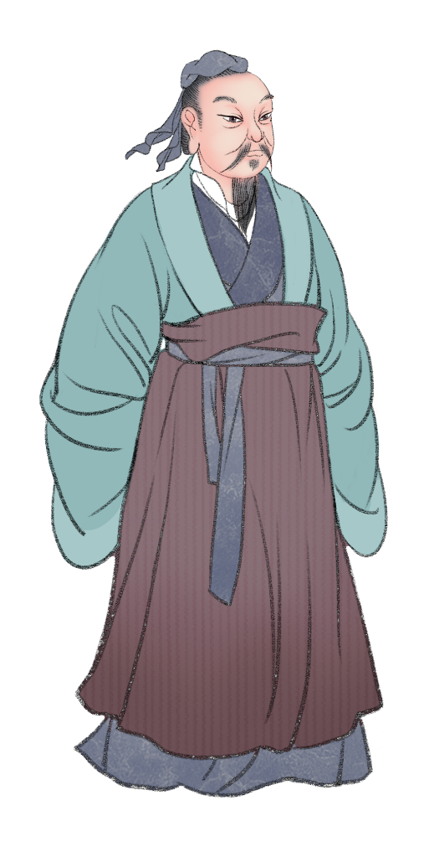

Hãy nêu các tên gọi khác nhau của Thăng Long - Hà Nội?

Slide 4
KHÁM PHÁ

Slide 5
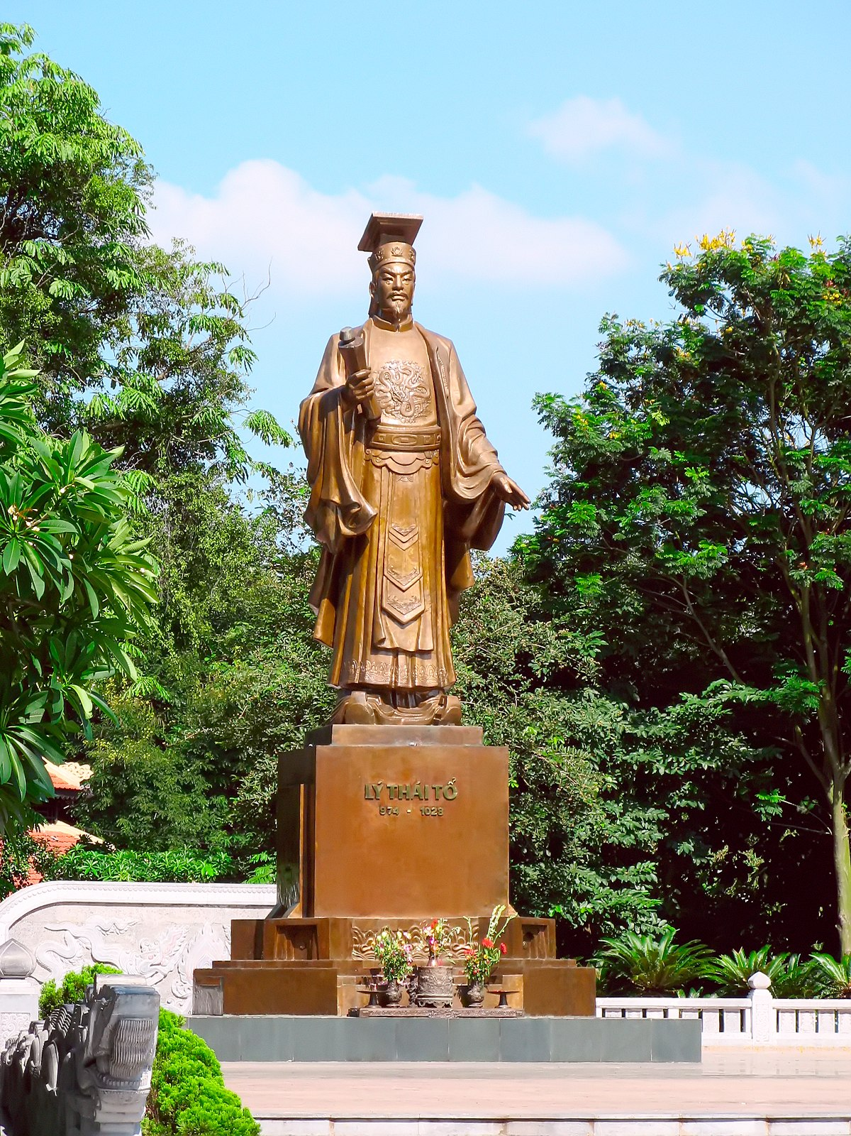

Năm 1010, vua Lý Thái Tổ dời đô từ Hoa Lư về thành Đại La - Hà Nội

Slide 6
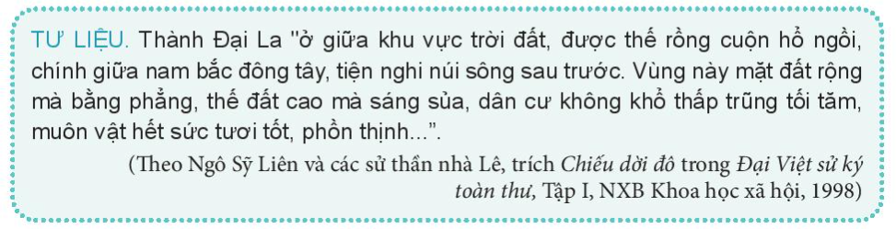
Khai thác tư liệu và chỉ ra những từ chỉ đặc điểm tự nhiên của thành Đại La. Từ đó, hãy nêu đặc điểm tự nhiên nổi bật của khu vực này.

Slide 7
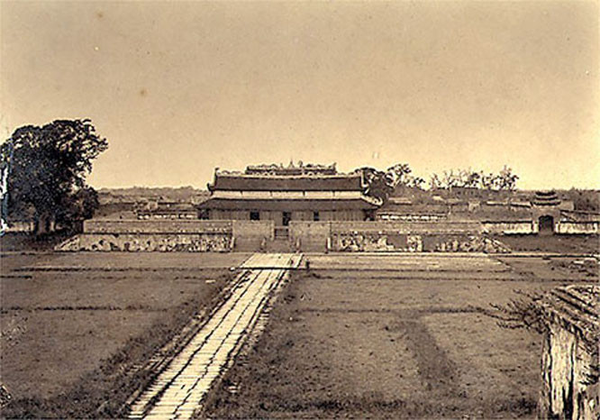
Thành Đại La có thế địa linh nhân kiệt: ở giữa khu vực trời đất, chính giữa nam bắc, đông tây; rộng, bằng phẳng, cao, sáng sủa.
Đây cũng chính là cơ sở để Lý Công Uẩn dời đô từ Hoa Lư - Ninh Bình ra thành Đại La - Hà Nội.

Slide 8

Đọc sách giáo khoa thảo luận theo nhóm mỗi nhóm thực hiện một nhiệm vụ:
Nêu một số sự kiện lịch sử tiêu biểu gắn với Thăng Long - Hà Nội.
Kể câu chuyện liên quan đến Thăng Long - Hà Nội mà em ấn tượng nhất.
Thảo luận nhóm

Slide 9
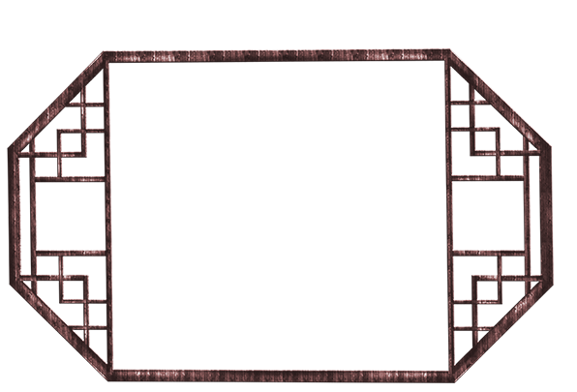
Trình bày trước lớp

Slide 10

Các sự kiện tiêu biểu gắn với Thăng Long - Hà Nội:
Vua Lý Thái Tổ dời đô
Lê Lợi trả gươm báu cho Rùa Vàng ở hồ Hoàn Kiếm
Cuộc chiến đấu chống quân Pháp ở thành Hà Nội dưới sự chỉ huy của Tổng đốc Hoàng Diệu

Slide 11



